Slide 1
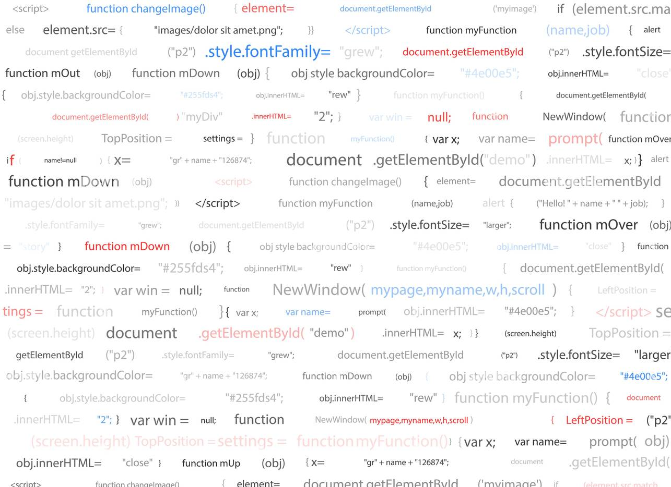
MHW1
WEB PROGRAMMING

Slide 2
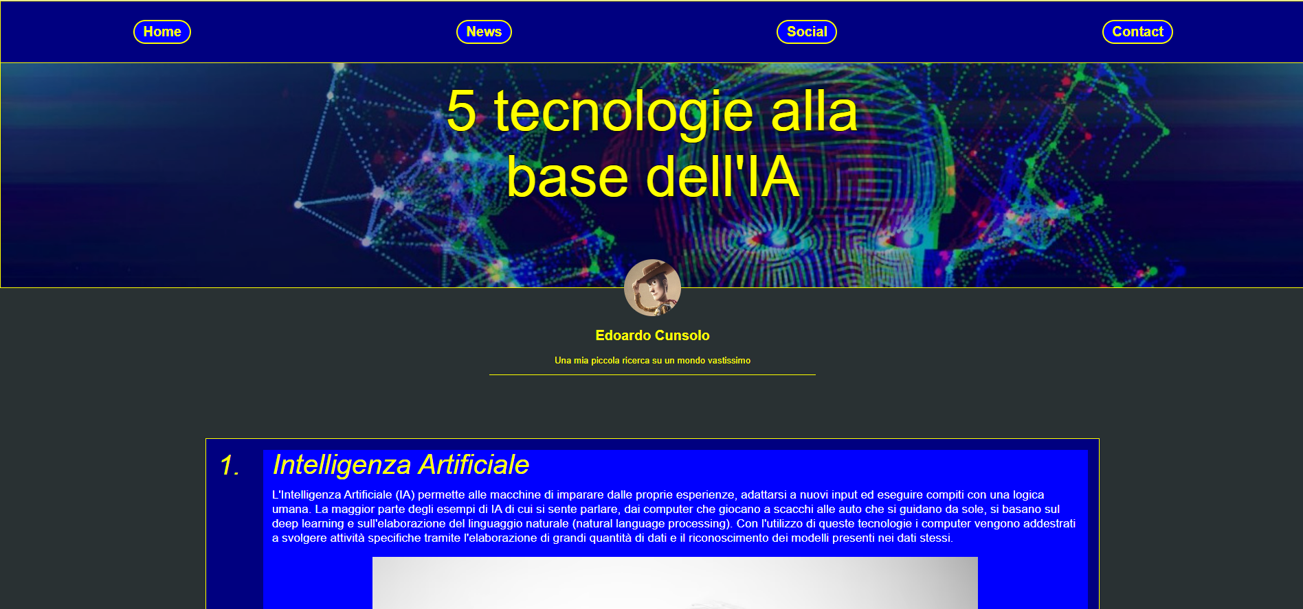
1. Come si presenta?
Computer

Slide 3
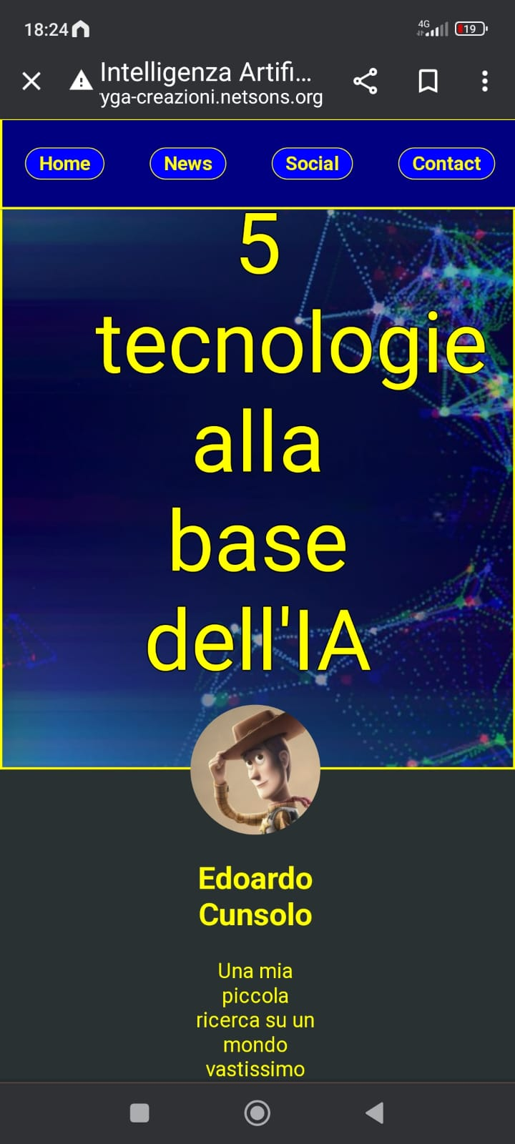
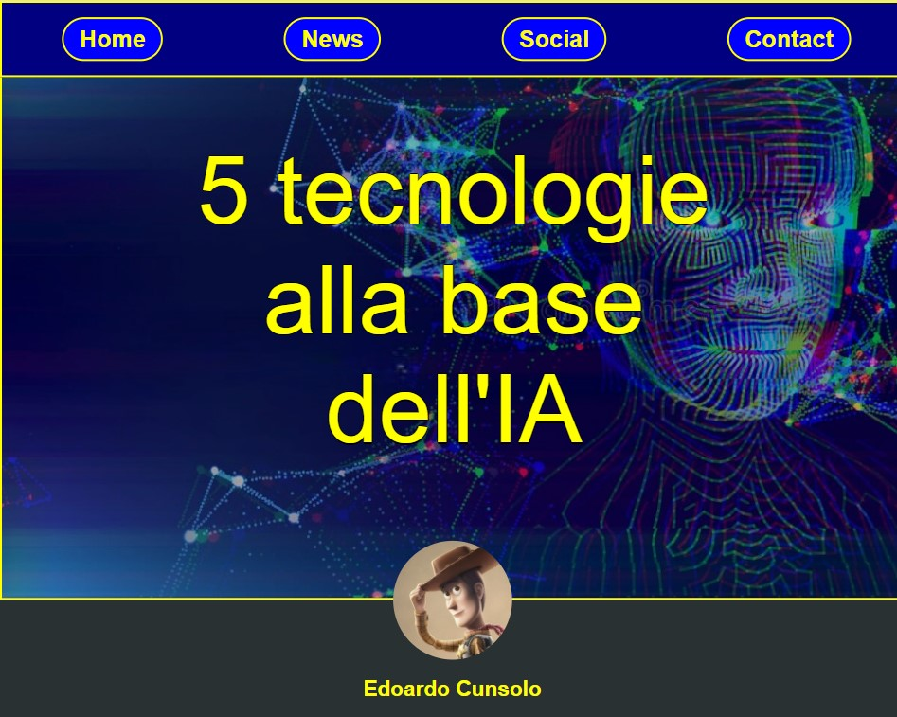
1. Come si presenta?
Cellulare
Tablet

Slide 4
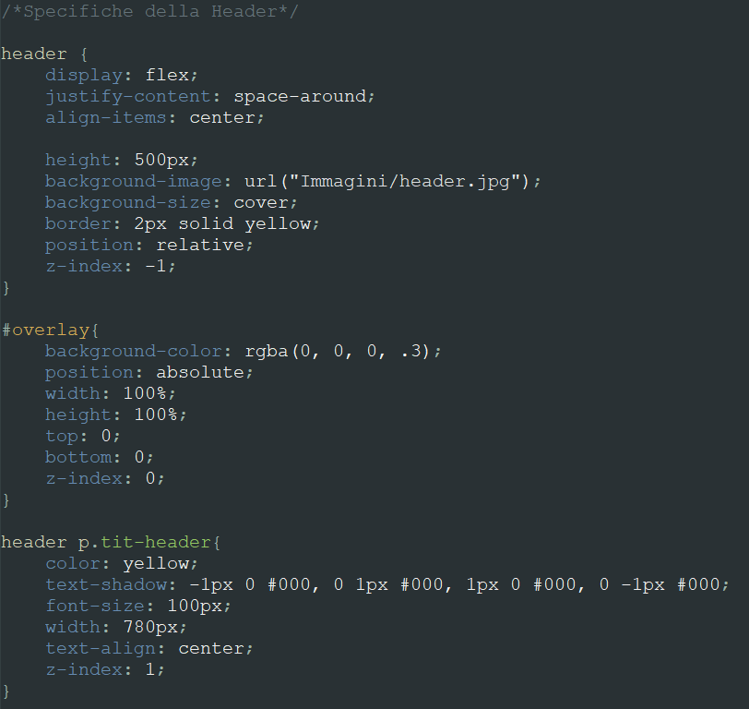
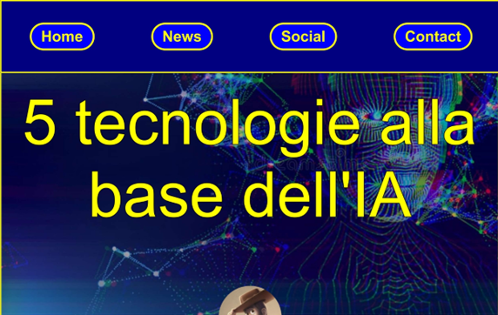
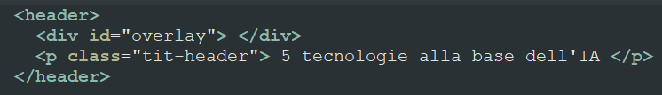
2. Ha le specifiche richieste?
1. Aspetto Generale
-> Header con il titolo della pagina e un’immagine di sfondo
Header
Codice HTML
Codice CSS

Slide 5
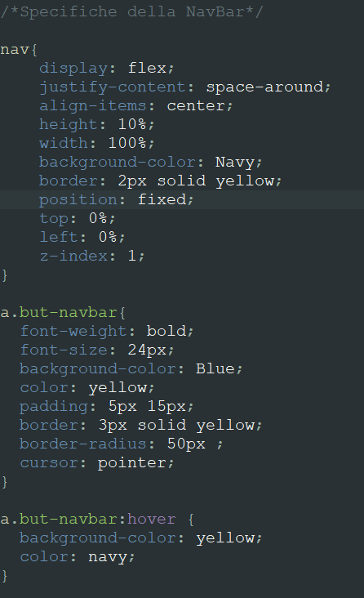
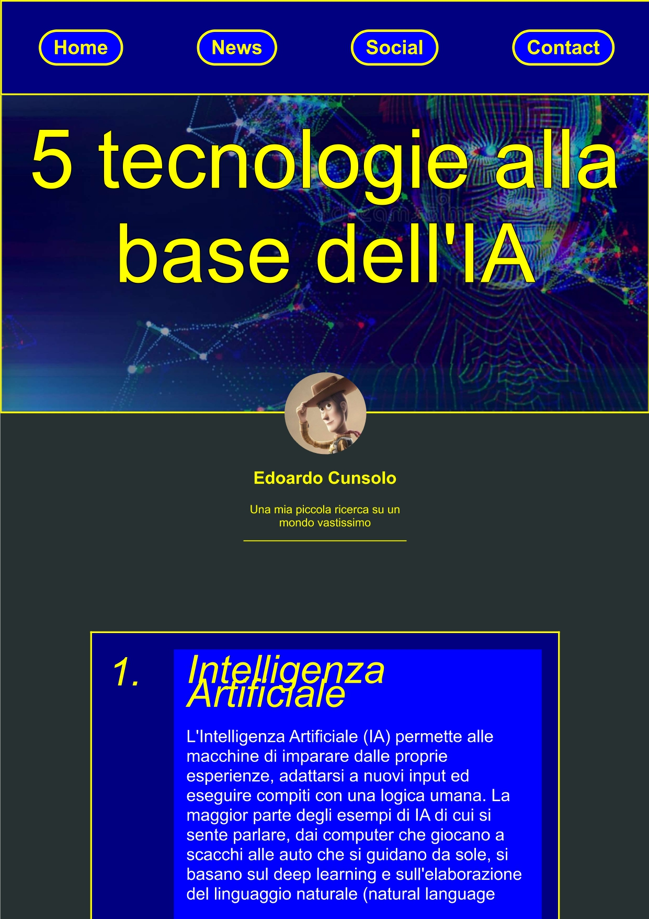

2. Ha le specifiche richieste?
1. Aspetto Generale
->
un menù di navigazione, disposto orizzontalmente in alto o verticalmente a lato, contenente dei link alle altre sezioni del sito (non è necessario che le pagine a cui fanno riferimento i link esistano)
Con questo comando mi sono fissato la Navbar in alto
Menù di navigazione
Inserendo «l’hover» riesco a cambiare il colore di sfondo dei ‘pulsantini’ da Blue a Yellow, ed inserendo l’opzione ‘cursor’ riesco a cambiare il cursore da ‘freccia’ a ‘mano che indica’
Codice CSS

Slide 6

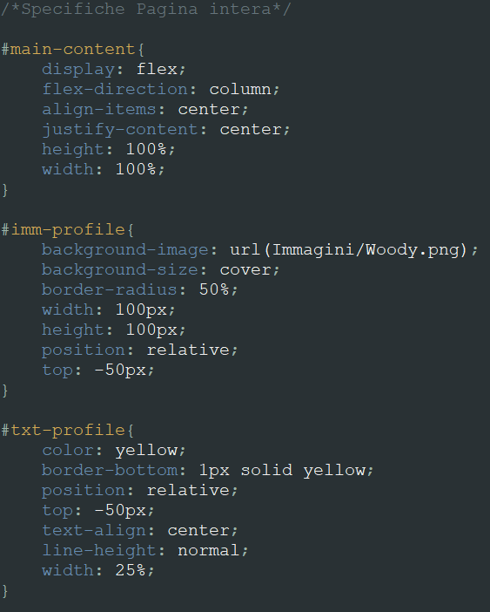
2. Ha le specifiche richieste?
1. Aspetto Generale
-> una sezione di contenuti, che rappresenta il corpo principale della pagina. Questa sezione dovrà essere a sua volta divisa in “blocchi” di informazione
Ho inserito una parte Article che rappresenta il corpo principale della pagina, in cui sono contenuti tutti i ‘Blocchi’ di informazione (tot. Blocchi: 5). Il colore lo eredita dal ‘Body’
Codice HTML
Codice CSS
Article

Slide 7
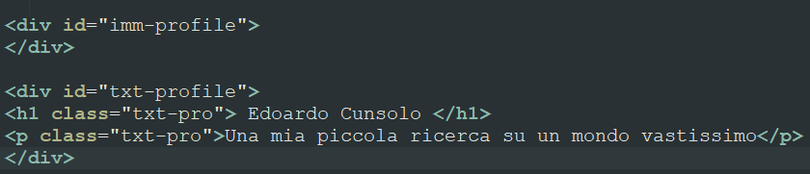
2. Ha le specifiche richieste?
1. Aspetto Generale
-> una sezione di contenuti, che rappresenta il corpo principale della pagina. Questa sezione dovrà essere a sua volta divisa in “blocchi” di informazione
Dentro l’Article ho inoltre inserito uno spazio dedicato alla foto profilo, il nome e cognome ed una piccola descrizione
Codice HTML
Codice CSS

Slide 8
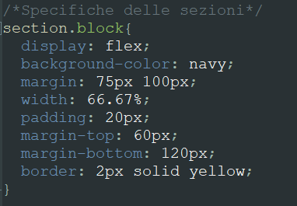
2. Ha le specifiche richieste?
1. Aspetto Generale
-> una sezione di contenuti, che rappresenta il corpo principale della pagina. Questa sezione dovrà essere a sua volta divisa in “blocchi” di informazione
Inserisco dentro le section con classe ‘Block’ i vari contenuti. Ho inserito 5 ‘Block’ per emulare la pagina di esempio
Codice CSS
Section ‘Block’

Slide 9
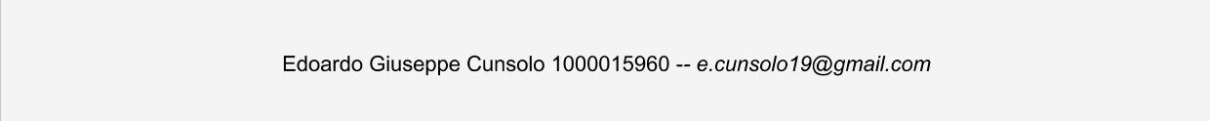
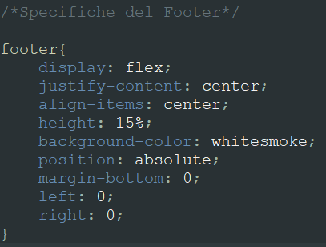
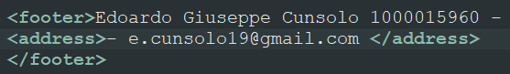
2. Ha le specifiche richieste?
1. Aspetto Generale
-> un Footer che contiene informazioni sulla pagina (tra cui nome, cognome, matricola).
Footer
Ho incluso il tag HTML "Address" nel Footer del mio sito web al fine di indicare il mio indirizzo e-mail. Inoltre, nel Footer ho seguito le indicazioni ricevute e ho inserito i campi "Nome", "Cognome" e "Matricola".
Codice CSS

Slide 10
2. Ha le specifiche richieste?
2. Misure delle sezioni
Width: 100%
Height: 10%
500px
50 px
100px
Width: 780px
60px
40px
20px
Image
(width: 75%, Height: auto)

Slide 11
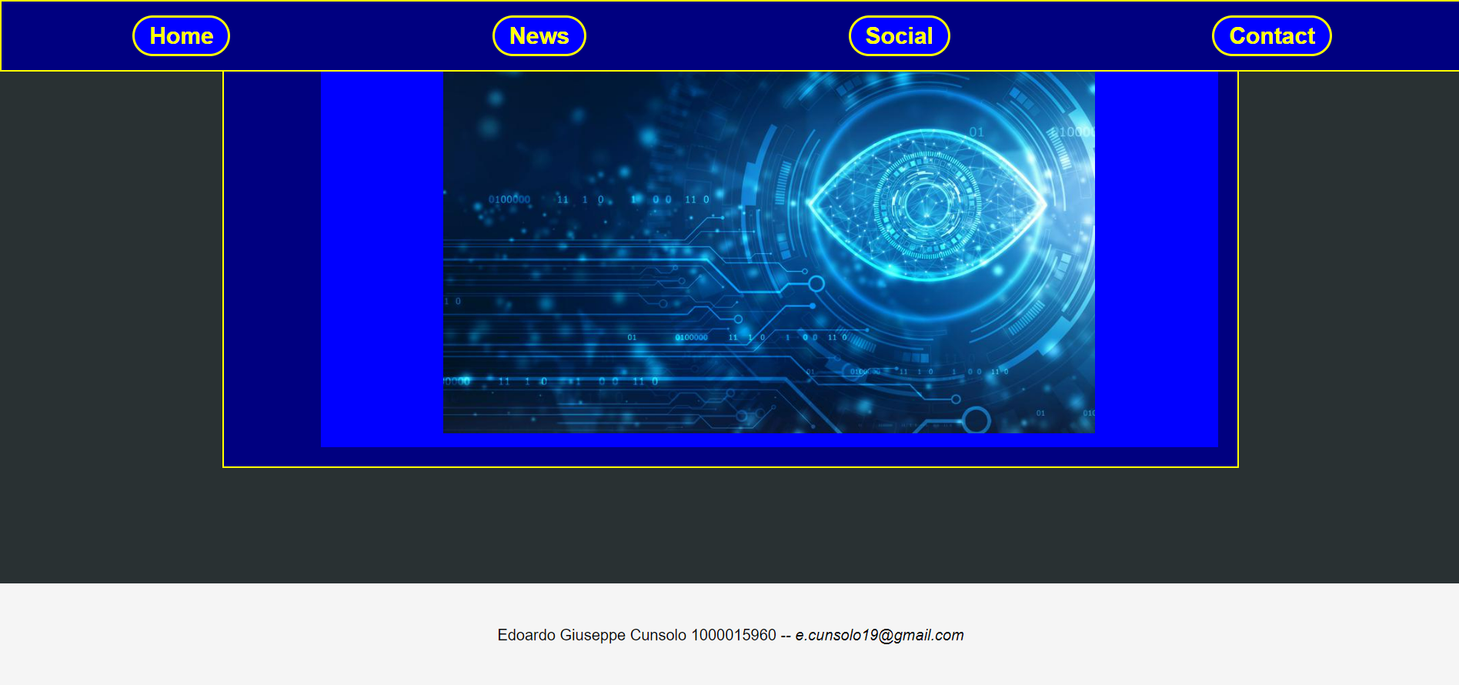
2. Ha le specifiche richieste?
2. Misure delle sezioni
Width: 100%
Height: 10%
Section:
Width: 66,66%
Height: auto;
120px
Body:(margin: 0)
Footer:(Height: 15%)

Slide 12
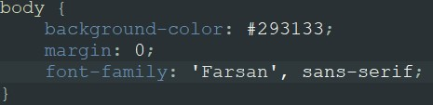
2. Ha le specifiche richieste?
Alcuni esempi in cui ho usato le proprietà
2. Misure delle sezioni
->
È richiesto l’uso delle seguenti proprietà CSS: margin, padding, height, position, border, border-radius, background-color.

Slide 13
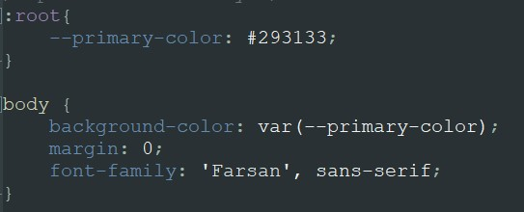
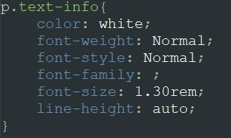
2. Ha le specifiche richieste?
3. Caratteri, dimensioni e colori
->
E’ richiesto l’uso delle seguenti proprietà CSS: font-weight, font-style, font-family, font-size, color, line-height.
Alcune parti in cui ho utilizzato le proprietà richieste
Ho sfruttato le variabili per memorizzare il colore primario ed utilizzarlo all’interno di Body
Font family viene ereditato dal body

Slide 14
2. Ha le specifiche richieste?
4. Immagini
->
L’intestazione ha un’immagine di sfondo, che non si ripete. Al di sopra dell’immagine vi è un overlay semitrasparente, di colore rgba(0, 0, 0, .3).
Questo comando fa riferimento al ‘position: relative’ dell’header
La sezione dei contenuti contiene un immagine inerente ad ogni blocco di informazioni
La sezioni dei contenuti deve contenere un’immagine per ogni “blocco” di informazione.
->

Slide 15
3. Altre richieste specifiche
1. Lista
Richieste:
Risposte:
Utilizzate l’HTML e il CSS che abbiamo visto a lezione. Non utilizzate codice HTML/CSS che non abbiamo studiato, a meno che non vi sia una valida motivazione, da giustificare nella presentazione. Non utilizzate librerie aggiuntive (es. Bootstrap).
Nota: qualora riscontriate problemi relative all’ordine con cui certi elementi si sovrappongono (ad es., l’overlay e il testo dell’header; oppure l’header e l’immagine di profilo), utilizzate la proprietà z-index.
Non usate JavaScript. Non è necessario usare JavaScript in questo homework.
Rispettate la separazione delle responsabilità. Il vostro codice HTML deve descrivere il contenuto e la struttura della pagina, e il vostro codice CSS deve descrivere l’aspetto della pagina.
Mobile web. Aggiungete opportunamente il codice HTML e CSS necessario affinchè il sito sia fruibile da dispositivi mobili (effettuate i test tramite il device mode di Google Chrome).
Seguite le linee guida che abbiamo presentato durante le lezioni.
Minimizzate la ridondanza nel CSS. Cercate di non avere regole di stile ridondanti, se c’è il modo di sfruttare l’ereditarietà o la specificità.
Usate nomi descrittivi, indentate il codice, e in generale seguite le buone norme relativa alla programmazione.
Ho utilizzato sempre codice HTML e CSS visto a lezione. L’unica cosa che ho approfondito è il cursor per far cambiare il cursore ed il text-shadow per mettere il bordo alla scritta, per motivi di soddisfazione e gusto personale;
Z-index: usato per regolare l’overlay nell’header;
Non ho usato javascript;
Credo di aver rispettato il più possibile la separazione delle responsabilità;
Ho aggiunto codice HTML e CSS in modo da far cambiare la pagina in base al dispositivo, infatti ho aggiunto l’ipotesi che il dispositivo sia un tablet e l’ipotesi che sia un cellulare;
Ho cercato di seguire al massimo le linee guida delle lezioni e delle richieste pur avendo una mia personalizzazione;
Ho provato a minimizzare la ridondanza di CSS;
Ho cercato di rendere il codice più leggibile usando nomi «class» e commenti;

